Slide 1
Suomi.fi-strategin fram till 2030 – proposition på remiss
10.4.2024

Slide 2
Innehåll
Bedömning av nuläget, bild 3–4
Förändringsfaktorer i verksamhetsmiljön, bild 5
Strategiska mål fram till år 2030, bild 6
På bilderna 7–16 presenteras dessutom bakgrunden till Suomi.fi-strategiarbetet: Nuläget för Suomi.fi-tjänsterna

Slide 3
Utvärdering av nuläget för Suomi.fi-tjänsterna
Version
18.3.2024
Styrkor
1. Tillförlitliga och kundorienterade tjänster Som helhet är tjänsterna nödvändiga och motsvarar kundernas behov. Helhetsbilden av tjänsterna har utvecklats. Tjänsterna är tillförlitliga och har inga större störningar. Suomi.fi-varumärket och tjänsternas anseende är relativt bra. Samhället behöver funktionssäkra, digitala stödtjänster. 2. Ett stort antal användare av tjänsterna Identifieringen, fullmakterna, betalningarna och kartorna samt webbtjänsten är framgångsrika tjänster. Tjänsterna har många användare och stora volymer. Antalet användare har ökat snabbt. | 3. Förvaltningsövergripande arbete Genom förvaltningsövergripande samarbete har man åstadkommit mycket. Produktionsmodellen för tjänsterna stöder förvaltningsövergripande verksamhet och är ett strategiskt val för statsförvaltningen. 4. Branschoberoende Den centrala principen för tjänsterna är branschoberoende. På Suomi.fi finns inte en enda tjänst som endast riktar sig till en begränsad grupp kunder. 5. Möjlighet att utvidga plattformstjänsterna till centraliserade experttjänster Suomi.fi-tjänsternas koncept kan utvidgas från tekniska plattformstjänster till centraliserade experttjänster.

Slide 4
Utvärdering av nuläget för Suomi.fi-tjänsterna
Version
18.3.2024
Utmaningar | Utmaningar
En del av tjänsterna utvecklas långsammare Suomi.fi-tjänsterna som är gemensamma för alla är kompromisser. I tjänsterna har man satsat på informationssäkerhet och tillförlitlighet, men det har gett en långsam utveckling. Utmaningen är att säkerställa en enhetlig användarupplevelse och hålla tekniken uppdaterad samt dra nytta av ny teknik. En del av aktörerna vill utveckla tjänsterna själva. 2. En utmaning för samhället är interoperabiliteten och informationsflödena I utvecklingen av tjänsterna måste man fästa större uppmärksamhet vid interoperabilitet och automatisering, samtidigt som man beaktar ändamålsenlig användning av data och tolkning av lagstiftningen. Det viktiga är att möjliggöra återanvändning av data som redan finns registrerade i processerna inom den offentliga förvaltningen. 3. En del av tjänsterna är svåra för användaren För användarna kan tjänsterna vara svåra att använda. Användarna vill också själva välja vilka tjänster de använder. Det är viktigt att ta de enskilda tjänsternas roll i beaktande. En viktig sak är att lösa identifieringen av utlänningar på ett enhetligt sätt. | 4. Identifiering, betalningar och meddelanden Inom EU sker det en omfattande utveckling av identifieringslösningarna. Det påverkar flera aktörer samtidigt. Inom betalningar kommer bland annat Digieuro. Det är viktigt att se till att de nya lösningarna kan införas på ett centraliserat sätt även i Finland. Konceptet och funktionerna i tjänsten Suomi.fi-meddelanden bör utvecklas så att de i högre grad motsvarar användarnas behov. Tjänsten ska fungera mer mångsidigt som en del av de olika faserna när man uträttar ärenden. Tjänsten måste ge tillgång till en medborgar- och företagsorienterad verksamhetsmodell. 5. Servicekedjor och serviceutbud I tjänsterna ska man i högre grad beakta hela servicekedjan från basregistren till kundgränssnittet. Fokus ska vara på offentliga digitala tjänster. För personkunder ser tjänsterna ut att vara splittrade. I utvecklingen bör man fundera på hur man kan dra nytta av identifieringsvolymen för att öka antalet användare av andra tjänster. 6. Finansieringsbas Användningen av tjänsterna har utvidgats och ökat betydligt. Utmaningen är att säkerställa tjänsternas finansieringsbas i framtiden.

Slide 5
Förändringsfaktorer i verksamhetsmiljön
Version
18.3.2024
De viktigaste förändringsfaktorerna
Säkerhet Förändringarna i säkerhetsmiljön har en inverkan i närområdena, i Europa och globalt. Hybridpåverkan och cyberattacker ökar. EU och internationalisering Ökad reglering på EU-nivå och gränsöverskridande tjänster. EU utvecklar regelverk och gemensamma lösningar så att de kan tillämpas och är förpliktande. Ekonomi Det ekonomiska läget är utmanande särskilt inom den offentliga förvaltningen. | Förändrade förväntningar hos kunderna Medborgarna och företagen samt den offentliga sektorn förväntar sig snabbare och mer färdiga digitala tjänster. Kunderna har mångsidiga färdigheter när det gäller att använda tjänsterna. Artificiell intelligens och teknologi Artificiell intelligens och teknologi medför nya möjligheter (exempelvis molntjänster, användning av naturligt språk). Ansvarsfullhet Ansvarsfullhet och hållbar utveckling identifieras som en del av produktionen av tjänster (miljöansvar samt socialt, ekonomiskt och etiskt ansvar). Tillgången på kompetent personal Tillgången till kompetent personal för att producera tjänster är en utmaning.

Slide 6
Suomi.fi-tjänsternas strategiska mål fram till 2030
1. Mål: Suomi.fi identifieras som en del av samhällets kritiska infrastruktur. För att de centrala Suomi.fi-tjänsterna ska fungera tillförlitligt och säkert som en del av samhällets digitala infrastruktur krävs det att staten satsar på fortlöpande underhåll och utveckling. 2. Mål: Suomi.fi främjar oberoende av bransch effektiviteten i den offentliga serviceproduktionen. Organisationer inom den offentliga förvaltningen använder i stor utsträckning Suomi.fi som en del av sina egna elektroniska ärendehanteringstjänster och utvecklar inga parallella lösningar. Det främjar kostnadseffektiviteten inom den offentliga förvaltningen som helhet. Suomi.fi är en branschoberoende elektronisk serviceplattform och i utvecklingen av den lyssnar man på de organisationer som använder den. Tjänsteutbudet fokuserar på lösningar som effektivt möjliggör ett betydande antal användare. Suomi.fi-serviceportföljens ändamålsenlighet, förnyelseförmåga och kostnadseffektivitet granskas regelbundet. | 3. Mål: Suomi.fi främjar den offentliga förvaltningens interoperabilitet i Finland och Europa. Med hjälp av gemensamma lösningar främjar Suomi.fi-tjänsterna interoperabiliteten och utnyttjandet av uppgifter mellan datasystem nationellt och även i Europa i gränsöverskridande ärenden. Suomi.fi påverkar utvecklingen av det digitala Europa så att det är kompatibelt med Finland. 4. Mål: Suomi.fi stöder smidig ärendehantering för medborgare och företag. Suomi.fi-tjänsterna som erbjuds direkt till medborgare och företag är lätta att använda. Tjänsterna tar hänsyn till olika människors och företags behov och situationer. I utvecklingen av tjänsterna lyssnar man på medborgarna och företagen.
Version
18.3.2024

Slide 7
Bakgrund till Suomi.fi-strategiarbetet: Suomi.fi-tjänsternas bakgrund och nuläge

Slide 8
Suomi.fi-tjänsternas bakgrund
Suomi.fi-tjänsterna uppstod i finansministeriets program för genomförande av en nationell servicearkitektur 2014–2017 (VM140:00/2013): • Suomi.fi-informationsleden • Suomi.fi-identifikation • Suomi.fi-fullmakter • Suomi.fi-servicedatalagret • Suomi.fi-webbtjänsten • Suomi.fi-kartor • Suomi.fi-meddelanden • Suomi.fi-betalningar. Senare har Suomi.fi-tjänsterna vidareutvecklats. Suomi.fi-tjänsten produceras och utvecklas av Myndigheten för digitalisering och befolkningsdata med undantag av Lantmäteriverkets tjänst Suomi.fi-kartor och Statskontorets tjänst Suomi.fi-betalningar. Enligt lagen om förvaltningens gemensamma stödtjänster för e-tjänster (571/2016, den så kallade stödtjänstlagen) har organisationer inom den offentliga förvaltningen en skyldighet att använda Suomi.fi-tjänsterna. I lagen om stödtjänster konstateras det också att finansministeriet ansvarar för styrningen av den allmänna förvaltningen av serviceproduktionen, strategin samt den informations- och kommunikationstekniska beredskapen, kapaciteten och säkerheten när det gäller produktionen av stödtjänster. Finansministeriet och arbets- och näringsministeriet ansvarar tillsammans för den strategiska styrningen av innehållet och strukturen i den helhet som gäller servicevyn för företag i Suomi.fi-webbtjänsten. Finansministeriet och jord- och skogsbruksministeriet ansvarar tillsammans för den strategiska styrningen av innehållet och strukturen i tjänsten Suomi.fi-kartor som Lantmäteriverket producerar.

Slide 9
Suomi.fi-plattformen enligt tjänst 2023
Finländska och
utländska
Utvecklare, företag
och övriga organisationer
Personer och organisationer
i Finland
Utländska
Personer och
organisationer
Digital Single Market
Identifiering
FinnAuthenticator
Suomi.fi
Stödtjänster
Meddelanden
Suomi.fi-mobil
Kartor
Sanastot.suomi.fi/sv
Koodistot.suomi.fi
Tietomallit.suomi.fi
Avoindata.fi
Skyddade data
API-katalogen
Befogenheter
Servicedatalagret
Avgifter
Design System
Serviceadministration
Rapportering
Registrering av ansökningar om fullmakt hos MDB.
Assisterat befullmäktigande för personer som saknar digitala färdigheter hos MDB.
Assisterat befullmäktigande i välfärdsområdena.
Överensstämmelse med kraven.
Datasäkerhet och dataskydd.
Stöd vid införande.
Kundtjänst för organisationer.
Verktyg för utvecklare.
Kvalitetsverktyg
Medborgarrådgivning
Enkätverktyg för digital säkerhet.
Suomi.fi-tjänsternas slutanvändarstöd för personer och organisationer.
Tjänstekanal
Basregister
Befolkningsdatasystemet
Handelsregistret
Föreningsregistret
Register över beskattningssammanslutningar
Registret över förmynderskapsärenden (på kommande)
Driftstjänster (DevOps)

Slide 10
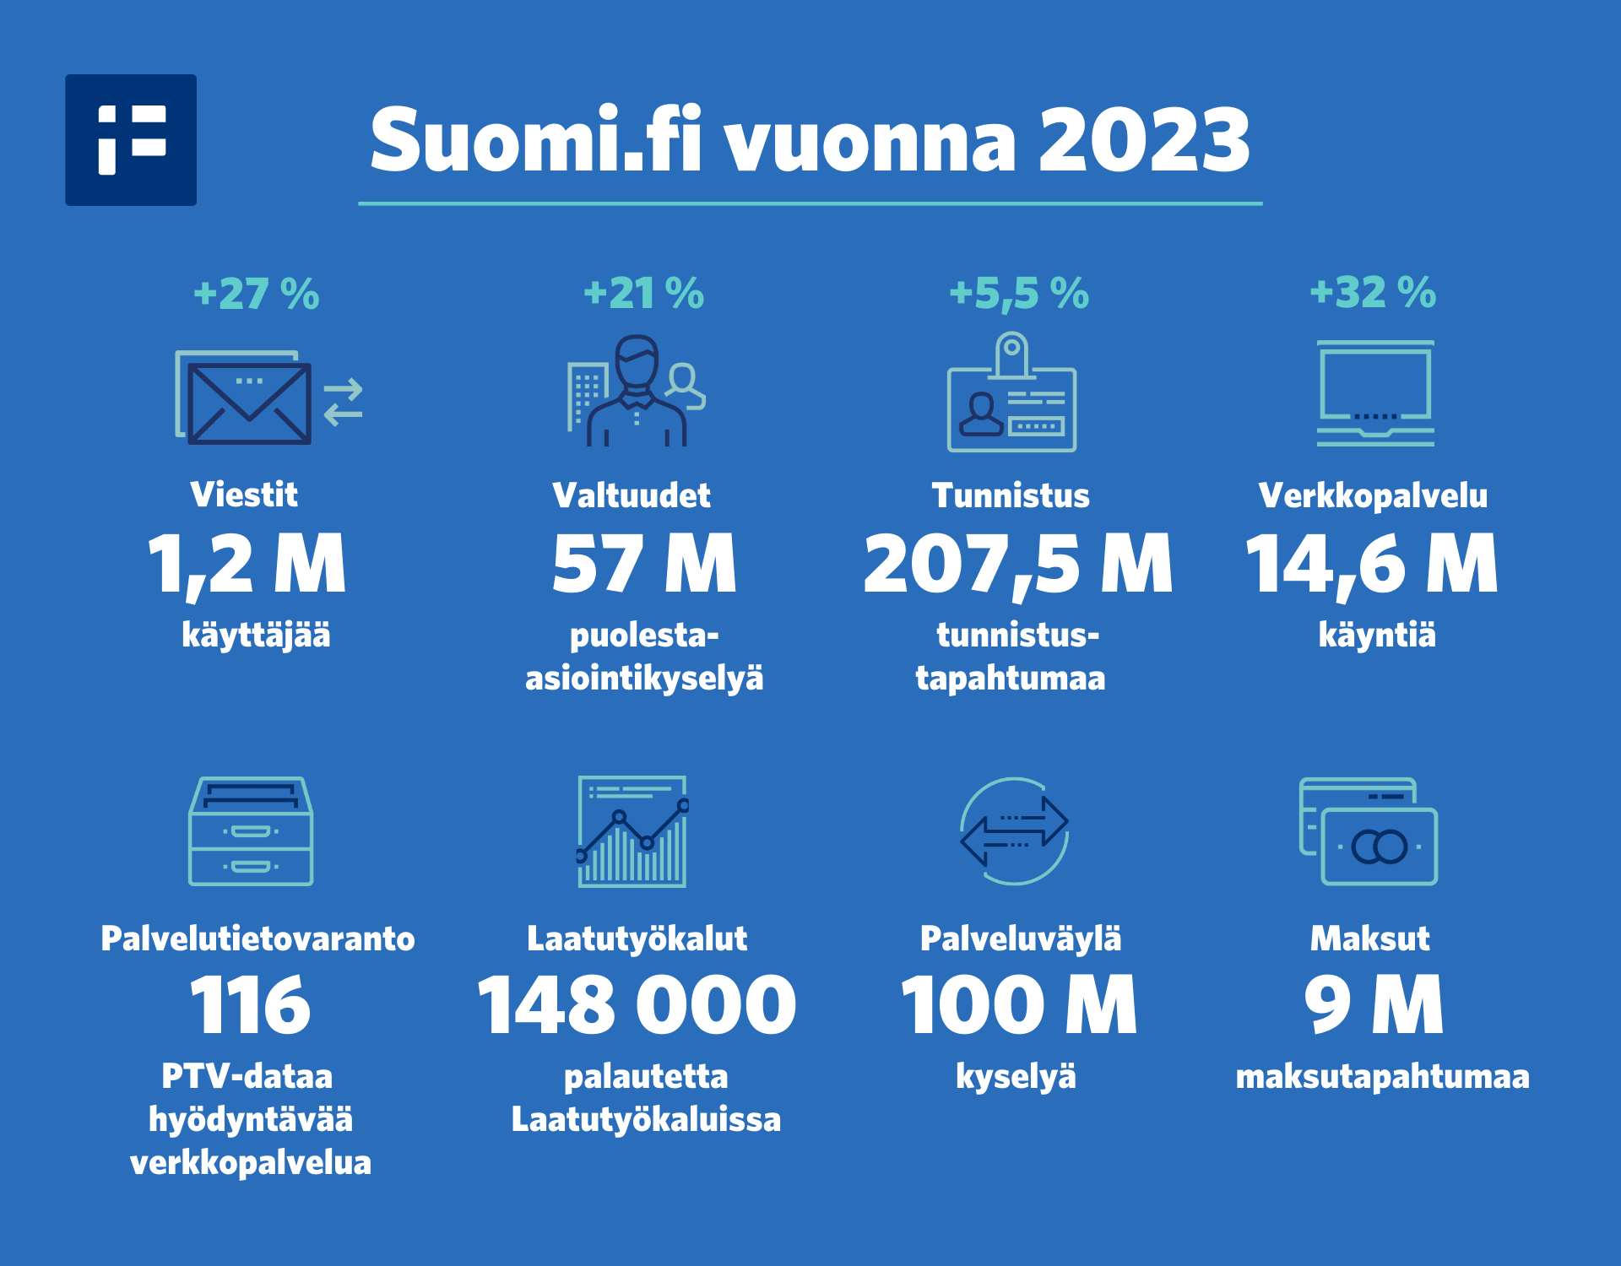

Slide 11
En del av den nationella digitala infrastrukturen
IDENTIFIERING
MEDDELANDEN
200 miljoner identifieringar per år i offentliga elektroniska tjänster.
4 207 760 olika personer identifierade sig och uträttade ärenden elektroniskt under 2022.
Antalet myndiga är 4 545 443 (rösträttsregistret våren 2023)
1,1 miljoner personer tar endast emot elektroniska meddelanden.
År 2022 skickades cirka 13 miljoner elektroniska meddelanden. Dessutom skickades cirka 10 miljoner meddelanden via papperspost.
FULLMAKTER
Cirka 43 000 tjänster har beskrivits i Servicedatalagret. Informationen används på över 100 olika webbplatser.
44 miljoner elektroniska fullmakter sedan 2017.
~5 milj. elektroniska person-person-fullmakter.
Varje månad uträttas ärenden för en persons eller en organisations räkning
4–5 miljoner gånger.
~27 milj. elektroniska organisationsfullmakter (huvudparten är fullmakter som ges av företag).
~2,7 miljoner elektroniska fullmakter skapades med hjälp av MDB:s tjänstemän.
Suomi.fi besöks cirka en miljon gånger i månaden. Den populäraste handboken är ”Arbeta i Finland”.
Informationsleden används av 258 organisationer och 620 system.

Slide 12
En del av produktivitetsökningen
*Ett pappersbrev som skickas via tjänsten Suomi.fi-meddelanden kostar i genomsnitt 1 €.
MEDDELANDEN
1,1 miljoner personer tar endast emot elektroniska meddelanden.
År 2022 skickades cirka 13 miljoner elektroniska meddelanden. Dessutom skickades cirka 10 miljoner meddelanden via papperspost.
Besparing 1 €/elektroniskt meddelande*
13 milj. € i besparing för samhället 2022
Ökad produktivitet genom att öka antalet användare och meddelanden.
FULLMAKTER
Varje månad uträttas ärenden för en persons eller en organisations räkning
4–5 miljoner gånger.
Under 2023 har ärenden uträttats för en annan persons räkning 10,5 miljoner gånger (barn, vuxen, 19.10.2023).
Betydande kostnadsbesparingar när ärenden överförs från telefon- och besöksärenden till elektroniska kanaler.
Fullmakterna ersatte den gamla KATSO-identifieringen.
Stark autentisering för organisationer.
Fullmakter som görs som tjänstemannaarbete medför kostnader för MDB och gör samhällets processer långsammare.
Snabbare processer genom att förbättra basregisteruppgifterna.
Informationsleden används av 258 organisationer och 620 system. Effektivering av informationsflödena

Slide 13
Kunder
Suomi.fi-tjänsternas arbetsgrupper för kundsamarbete
Undersökning om anseende 2022 (Suomi.fi-tjänsterna)*
En positiv bild förmedlas av tjänsten
Tjänsten är modern
Tjänsten är lätt att använda
Ledningens kundgrupp
5 organisationer
Sammanträder 10 gånger per år.
Kommunernas användargrupp
10 kommuner
Sammanträder 4 gånger per år.
Medborgare | Intressegrupper
87 %
87 %
Statens användargrupp
9 organisationer
Sammanträder 6 gånger per år.
Företagens användargrupp
21 organisationer
Sammanträder 4 gånger per år.
90 %
89 %
Välfärdsområdenas samarbetsgrupp
Alla områden
Sammanträder 4 gånger per år.
Välfärdsområdenas samarbetsnätverk
Alla områden
Sammanträder 10 gånger per år.
87 %
79 %
*2 098 medborgare och
878 representanter för intressegrupper
Fortlöpande kundnöjdhetsenkät (1.1.2023–) på skalan 1–5
Suomi.fi-fullmakter, meddelanden, webbtjänsten, Servicedatalagret, öppna och använda data (informationsleden, anslutningskatalogen, öppna data, interoperabilitetsplattformen) och organisationskundtjänsten tillsammans.
Medborgare | Företag
54321
Kännedom om Suomi.fi 2021
84 %
78 %
4,2
3,8
3,7
3,5
3,5
2,7
Medborgarrådgivningen ger råd om användningen av Suomi.fi-tjänsterna 25 000 gånger per år
Organisationskundtjänsten stöder intressegrupper
20 000 gånger per år
Medborgare Företag Kommuner Staten Social- och hälsovårdssektorn Övriga

Slide 14
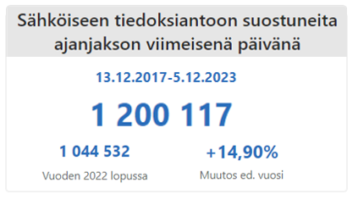
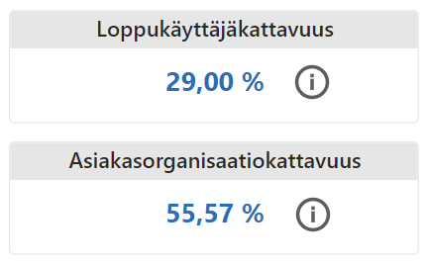
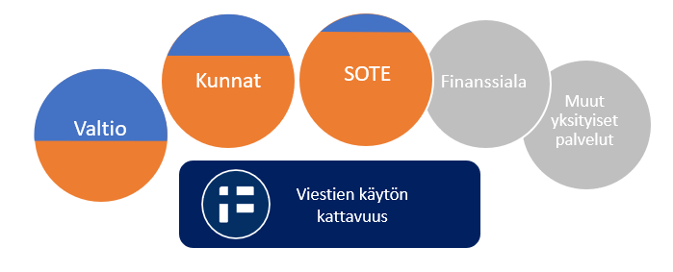
Meddelanden
Nuläge
Potential
Den kraftiga ökningen av mängden elektronisk kommunikation främjar produktiviteten inom den offentliga förvaltningen Det gör det möjligt att ytterligare effektivisera myndighetstjänsternas serviceprocesser En kostnadseffektiv lösning för att skicka papperspost
Utfall och prognos för skickade meddelanden
Prioritera digital kommunikation
Utnyttjad potential
Outnyttjad potential

Slide 15
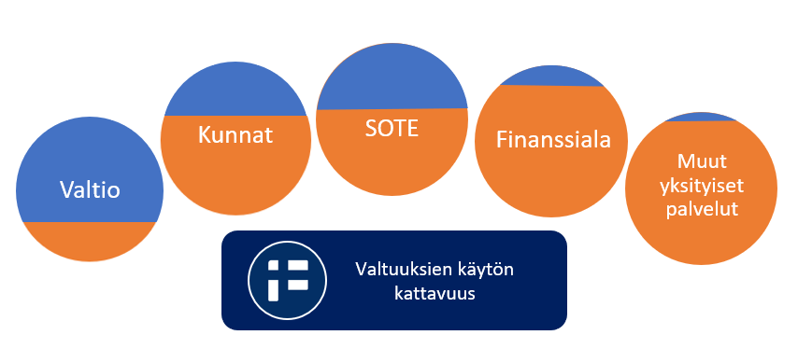
Befogenheter
Nuläge
Den genomsnittliga ökningen av granskningen av fullmakter 2017–1023 över 90 % per år En modell för assisterat befullmäktigande används också för personer som saknar digitala färdigheter
Potential
Stor potential att utnyttja fullmakter Användning av eventuella nya register gör det möjligt att uträtta ärenden för nya kundgrupper, såsom intressebevakare och dödsbon Smidig gränsöverskridande ärendehantering på någon annans vägnar
Utfallet och prognosen för fullmaktsgranskningarna
Prioritera digital kommunikation
KATSO-övergång
Utnyttjad potential
Outnyttjad potential

Slide 16
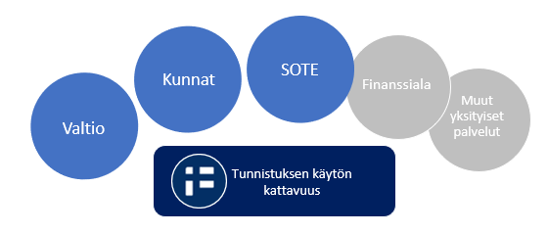
Identifiering
Nuläge
Ökningen av identifieringshändelser nästan 40 % per år 2019–2021 I omfattande bruk i cirka 1 300 e-tjänster Centraliserad förmedlare av starka europeiska händelser av stark identifiering, idag 20 länder
Potential
Centraliserad identifieringstjänst till vilken man kan ansluta finska och utländska nya identifieringsverktyg Konkurrensutsättning av bankkoder inom hela den offentliga sektorn garanterar även i fortsättningen låga enhetspriser för identifieringskostnader Gör det möjligt att utnyttja Finlands notifierade identifieringsverktyg i andra EU-länders e-tjänster
Utfallet och prognosen för identifieringshändelserna
Corona och KATSO-övergång
Utnyttjad potential
Outnyttjad potential

